Slide 1
Projekt Pogum 3. roditeljski sestanek 11. 5. 2021 Tim Pogum

Slide 2
Projekt Pogum na OŠ Prežihovega Voranca Maribor
Projekt POGUM - krepitev kompetence podjetnosti in spodbujanje prožnega prehajanja med izobraževanjem in okoljem v osnovnih šolah - teče v šolskem letu 2020/2021 že četrto leto.
Cilj in namen projekta je, da ustvarjamo priložnosti, kjer lahko učenci razvijajo kompetence podjetnosti. V teh letih smo izvedli tri projektne tedne: Urejanje prostorov, Vorančev festival Pogum in Model Pogumni Voranc.
Učitelji v tem šolskem letu vse bolj uvajamo razvijanje kompetenc podjetnosti v ure rednega pouka.
Tudi med šolanjem na daljavo smo izvajali dejavnosti, kjer smo učence spodbujali pri razvijanju kompetenc, ki so prišle v poštev v izrednih razmerah.

Slide 3
Model Pogumni Voranc
V septembru, od 21. 9. do 25. 9. 2020, smo izvedli projektni teden Pogum z imenom Model Pogumni Voranc „simulacija pouka na daljavo“.
V tem tednu so učenci izvajali dejavnosti, kjer so:
razvijali veščine za večjo samostojnost v šolskem spletnem okolju,
prevzemali odgovornost za kvalitetnejše učenje od doma,
načrtovali svoj delovni dan (učenje doma).

Slide 4
Tehniški, kulturni in športni dan
V tem tednu smo izvedli tudi dneve dejavnosti:
Tehniški dan: načrtovali smo različne dejavnosti (poudarek je bil na moj delovni dan/urnik doma) po korakih s pomočjo Canvasa.
Kulturni dan: v razredu smo si skupaj ogledali film (različne filme, primerne starosti učencem) in izvajali dejavnosti po njem, ki so zahtevale digitalne veščine učencev.
Športni dan: reševali smo gibalne izzive in se preizkusili v različnih športnih panogah.
Ob tem smo velik poudarek dali vrstniškemu sodelovanju (tudi na daljavo) in aktivnemu vključevanju v skupinsko delo.

Slide 5
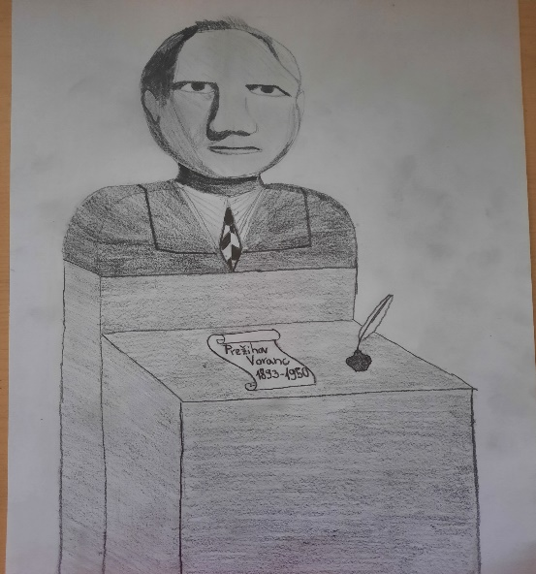
Ohranjanje kulturne dediščine
Znotraj projekta Pogum smo v sklopu Spirit Slovenija
– z ustvarjalnostjo in inovativnostjo do podjetnosti –
načrtovali Start up weekend v šoli, in sicer 23. in 24. 10. 2020, vendar smo te delavnice v tem času izvedli na daljavo.
Izvajali smo literarne in
likovne delavnice ter načrtovali, kako ustvariti
spominski kotiček Prežihovega Voranca.

Slide 6
Pogumno stopamo naprej …
V času pouka na daljavo smo med vsakdanjimi urami in različnimi dejavnostmi tudi ustvarili film ob slovenskem kulturnem prazniku, Prešernovem dnevu (8. februar).
Film je nastal v sklopu projekta Pogum, saj so ga učenci s pomočjo mentorjev ustvarili vse od ideje do izvedbe. Poudarek je bil na sodelovanju med učenci, učitelji in starši. Film si lahko še danes pogledate na naši šolski spletni strani.
Trenutno poteka akcija Vsi skupaj za Mašo, ki so jo pri pouku domovinske in državljanske kulture in etike učenci 8. b pod vodstvom mentorice začeli že med poukom na daljavo, ko smo se vrnili spet v šolo, pa so začeli tudi z zbiranjem papirja in kovancev. Akcija še ni zaključena, sodelujemo pa vsi, učenci in učitelji (več o akciji na naši spletni strani šole).

Slide 7
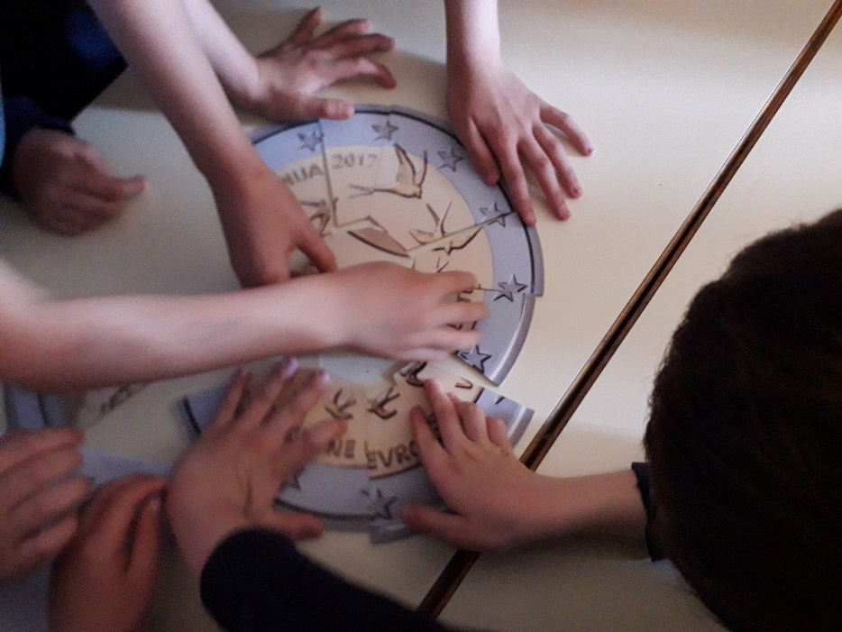
Finančna in ekonomska pismenost
V mesecu maju so drugošolci izvedli naravoslovni dan v sklopu projekta Pogum. Odločili so se za razvijanje podjetnostne kompetence finančna in ekonomska pismenost.
Povezali so se (na daljavo)
z Banko Slovenije in izvedli
delavnice na temo:
denar, varčevanje, banke.
Izdelovali so hranilnike
iz odpadnih materialov
in se prijavili na natečaj,
da si izmislijo maskoto za
Banko Slovenije.

Slide 8
Vsak dan!
V šolskem letu 2020/2021 učitelji načrtujemo pouk (tudi pouk na daljavo) tako, da pri učencih razvijamo kompetence podjetnosti vključno s sodobnimi pristopi k pouku in zavedanjem, da ustvarjamo spodbudno in varno učno okolje.
MI si upamo

